Slide 1
Autolayout
MJ
http://weibo.com/exceptions

Slide 2
适配
什么是适配？
适应、兼容各种不同的情况
移动开发中，适配的常见种类
系统适配
针对不同版本的操作系统进行适配
屏幕适配
针对不同大小的屏幕尺寸进行适配

Slide 3
屏幕适配
iPhone的尺寸
3.5inch、4.0inch、4.7inch、5.5inch
iPad的尺寸
7.9inch、9.7inch
屏幕方向
竖屏
横屏

Slide 4
设备分辨率
设备 | 尺寸 | 像素 | 点
iPhone \ iPhone 3G \ iPhone 3GS | 3.5 inch | 320 x 480 | 320 x 480
iPhone 4 \ iPhone 4S | 3.5 inch | 640 x 960 | 320 x 480
iPhone 5 \ iPhone 5C \ iPhone 5S | 4.0 inch | 640 x 1136 | 320 x 568
iPhone6 | 4.7 inch | 750 x 1334 | 375 x 667
iPhone6 plus | 5.5 inch | 1242 x 2208 | 414 x 736
iPad \ iPad2 | 9.7 inch | 768 x 1024 | 768 x 1024
iPad 3(The new iPad) \ iPad4 \ iPad Air | 9.7 inch | 1536 x 2048 | 768 x 1024
iPad Mini | 7.9 inch | 768 x 1024 | 768 x 1024
iPad Mini 2(iPad Mini with retina display) | 7.9 inch | 1536 x 2048 | 768 x 1024

Slide 5
什么是Autolayout
Autolayout是一种“自动布局”技术，专门用来布局UI界面的
Autolayout自iOS 6开始引入，由于Xcode 4的不给力，当时并没有得到很大推广
自iOS 7（Xcode 5）开始，Autolayout的开发效率得到很大的提升
苹果官方也推荐开发者尽量使用Autolayout来布局UI界面
Autolayout能很轻松地解决屏幕适配的问题

Slide 6
简介
Autoresizing
在Autolayout之前，有Autoresizing可以作屏幕适配，但局限性较大，有些任务根本无法完成
相比之下，Autolayout的功能比Autoresizing强大很多
Autolayout的2个核心概念
参照
约束

Slide 7
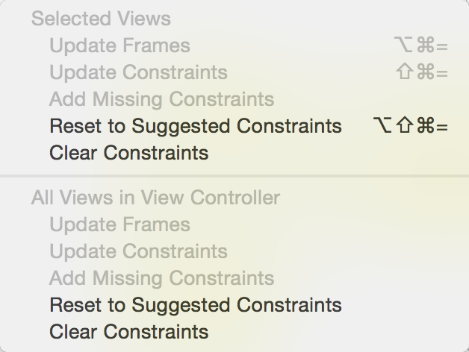
Autolayout常用面板01-约束处理

Slide 8
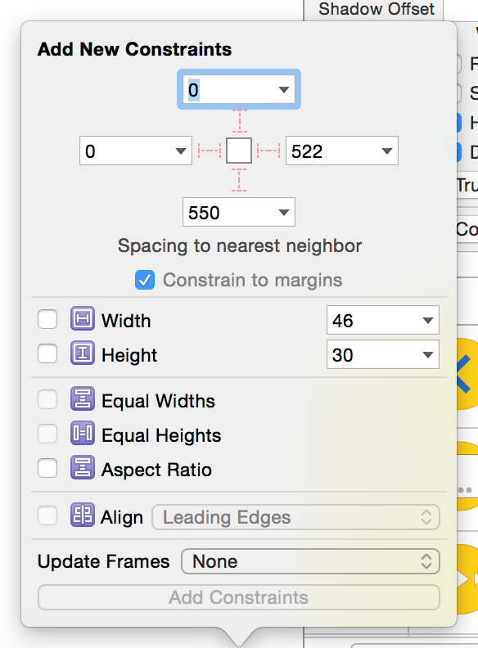
Autolayout常用面板02-相对

Slide 9
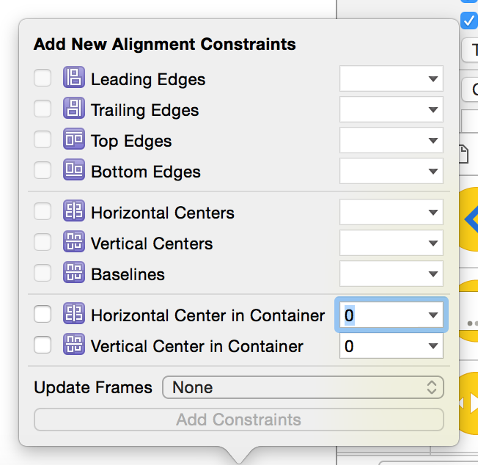
Autolayout常用面板03-对齐

Slide 10

Autolayout的警告和错误
警告
控件的frame不匹配所添加的约束, 比如
比如约束控件的宽度为100, 而控件现在的宽度是110
错误
缺乏必要的约束, 比如
只约束了宽度和高度, 没有约束具体的位置
两个约束冲突, 比如
1个约束控件的宽度为100, 1个约束控件的宽度为110

Slide 11
代码实现Autolayout
代码实现Autolayout的步骤
利用NSLayoutConstraint类创建具体的约束对象
添加约束对象到相应的view上
- (void)addConstraint:(NSLayoutConstraint *)constraint;
- (void)addConstraints:(NSArray *)constraints;
代码实现Autolayout的注意点
要先禁止autoresizing功能，设置view的下面属性为NO
view.translatesAutoresizingMaskIntoConstraints = NO;
添加约束之前，一定要保证相关控件都已经在各自的父控件上
不用再给view设置frame

Slide 12
NSLayoutConstraint
一个NSLayoutConstraint对象就代表一个约束
创建约束对象的常用方法
+(id)constraintWithItem:(id)view1 attribute:(NSLayoutAttribute)attr1 relatedBy:(NSLayoutRelation)relation toItem:(id)view2 attribute:(NSLayoutAttribute)attr2 multiplier:(CGFloat)multiplier constant:(CGFloat)c;
view1 ：要约束的控件
attr1 ：约束的类型（做怎样的约束）
relation ：与参照控件之间的关系
view2 ：参照的控件
attr2 ：约束的类型（做怎样的约束）
multiplier ：乘数
c ：常量

Slide 13
自动布局的核心计算公式
自动布局的核心计算公式
obj1.property1 =（obj2.property2 * multiplier）+ constant value

Slide 14
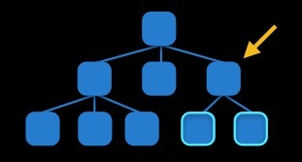
添加约束的规则（1）
在创建约束之后，需要将其添加到作用的view上
在添加时要注意目标view需要遵循以下规则：
1）对于两个同层级view之间的约束关系，添加到它们的父view上

Slide 15
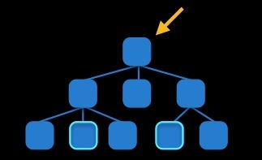
添加约束的规则（2）
2）对于两个不同层级view之间的约束关系，添加到他们最近的共同父view上

Slide 16
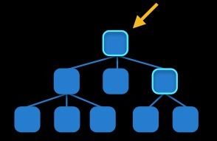
添加约束的规则（3）
3）对于有层次关系的两个view之间的约束关系，添加到层次较高的父view上

Slide 17



VFL语言
什么是VFL语言
VFL全称是Visual Format Language，翻译过来是“可视化格式语言”
VFL是苹果公司为了简化Autolayout的编码而推出的抽象语言
UI界面
VFL

Slide 18
VFL示例
H:[cancelButton(72)]-12-[acceptButton(50)]
canelButton宽72，acceptButton宽50，它们之间间距12
H:[wideView(>=60@700)]
wideView宽度大于等于60point，该约束条件优先级为700（优先级最大值为1000，优先级越高的约束越先被满足）
V:[redBox][yellowBox(==redBox)]
竖直方向上，先有一个redBox，其下方紧接一个高度等于redBox高度的yellowBox
H:|-10-[Find]-[FindNext]-[FindField(>=20)]-|
水平方向上，Find距离父view左边缘默认间隔宽度，之后是FindNext距离Find间隔默认宽度；再之后是宽度不小于20的FindField，它和FindNext以及父view右边缘的间距都是默认宽度。（竖线“|” 表示superview的边缘）

Slide 19
VFL的使用
使用VFL来创建约束数组
+ (NSArray *)constraintsWithVisualFormat:(NSString *)format options:(NSLayoutFormatOptions)opts metrics:(NSDictionary *)metrics views:(NSDictionary *)views;
format ：VFL语句
opts ：约束类型
metrics ：VFL语句中用到的具体数值
views ：VFL语句中用到的控件
创建一个字典（内部包含VFL语句中用到的控件）的快捷宏定义
NSDictionaryOfVariableBindings(...)

Slide 20

练习1
在控制器view底部添加2个view，1个蓝色，1个红色
2个view宽度、高度永远相等
距离父控件左边、右边、下边间距和2个view之间的间距相等

Slide 21
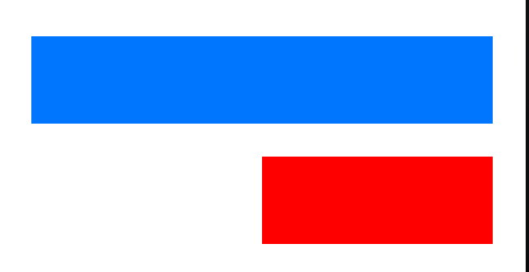
练习2
在控制器view顶部添加2个view，1个蓝色，1个红色
2个view高度永远相等
红色view和蓝色view右边对齐
蓝色view距离父控件左边、右边、上边间距相等
蓝色view距离红色view间距固定
红色view的左边和父控件的中点对齐

Slide 22
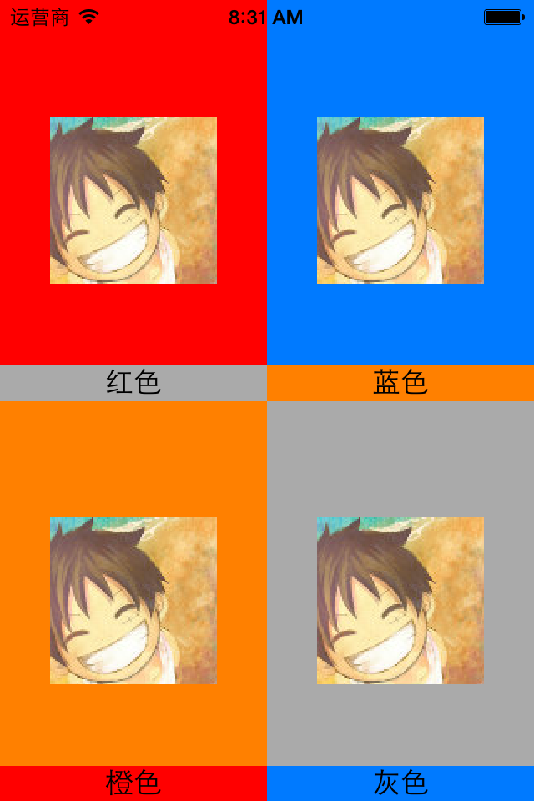
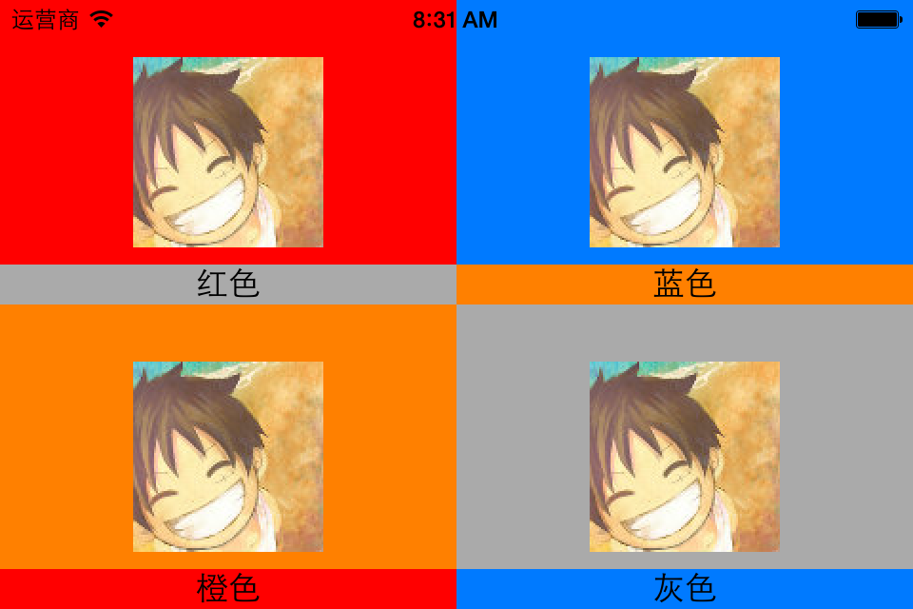
练习3
横竖屏效果如图所示
Notes:
四个控件分别距离左上、右上、左下、右下固定为0
第一个控件右边和中线对齐
第一个控件底部和中线对齐
其它三个控件宽高和第一个一样

Slide 23
练习4
让父控件的高度跟随子控件的内容进行伸缩
图片
文字

Slide 24
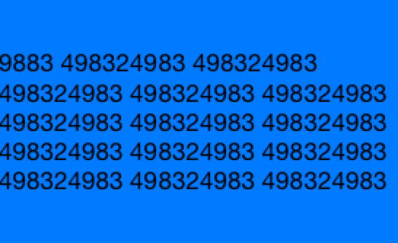
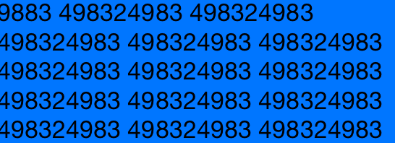
有了Autolayout的UILabel
在没有Autolayout之前，UILabel的文字内容总是居中显示，导致顶部和底部会有一大片空缺区域
有Autolayout之后，UILabel的bounds默认会自动包住所有的文字内容，顶部和底部不再会有空缺区域

Slide 25
基于Autolayout的动画
在修改了约束之后，只要执行下面代码，就能做动画效果
[UIView animateWithDuration:1.0 animations:^{
[添加了约束的view layoutIfNeeded];
}];

Slide 26
Masonry
目前最流行的Autolayout第三方框架
用优雅的代码方式编写Autolayout
省去了苹果官方恶心的Autolayout代码
大大提高了开发效率
框架地址：
https://github.com/SnapKit/Masonry

Slide 27
mas_equalTo和equalTo
默认情况下
mas_equalTo有自动包装功能，比如自动将20包装为@20
equalTo没有自动包装功能
如果添加了下面的宏，那么mas_equalTo和equalTo就没有区别
#define MAS_SHORTHAND_GLOBALS
// 注意：这个宏一定要添加到#import "Masonry.h"前面

Slide 28
mas_width和width
默认情况下
width是make对象的一个属性，用来添加宽度约束用的，表示对宽度进行约束
mas_width是一个属性值，用来当做equalTo的参数，表示某个控件的宽度属性
如果添加了下面的宏，mas_width也可以写成width
#define MAS_SHORTHAND
mas_height、mas_centerX以此类推

Slide 29
可有可无的用法
以下方法都仅仅是为了提高可读性，可有可无
- (MASConstraint *)with {
return self;
}
- (MASConstraint *)and {
return self;
}

